Slide 1

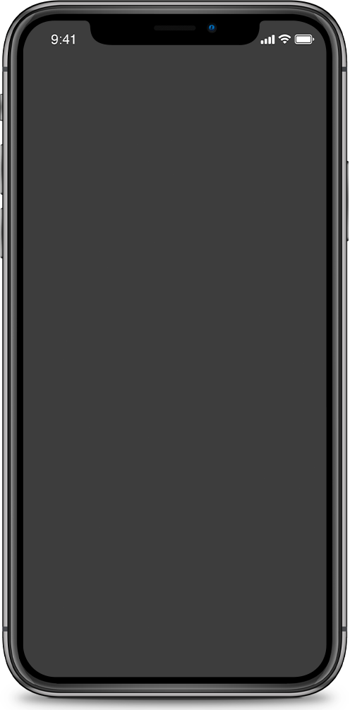




PROF. LUCAS DARTORA
Engenharia de Software
lucas.dartora@fag.edu.br
@professorlucasdartora
LUCAS DARTORA | QUALIDADE DE SOFTWARE
Qualidade de Software

Slide 2
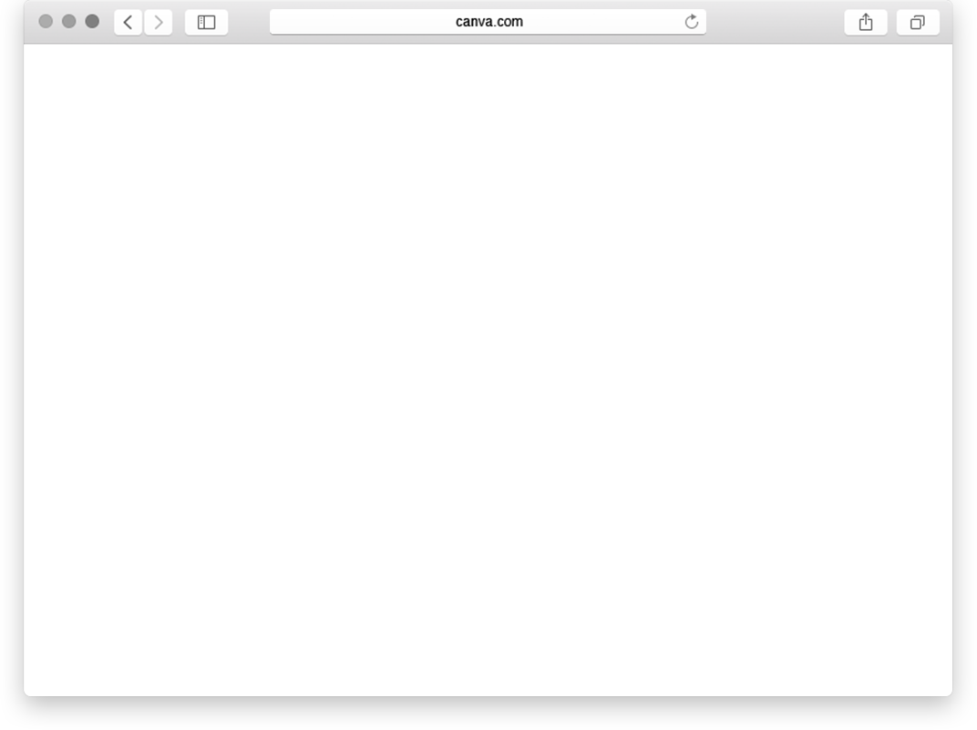

Gestão de Estimativas de Projeto de Software
“Quanto tempo?”
“Quanto custa”?
A resposta depende:
Dos requisitos;
Da equipe;
Da tecnologia.
LUCAS DARTORA | QUALIDADE DE SOFTWARE

Slide 3

Objetivo
Análise de Pontos de Função
É um método para a medição de tamanho funcional de um software a partir da visão do usuário.
A APF mede o software quantificando as tarefas e serviços (ou seja, funcionalidade) que o software fornece ao usuário, primordialmente com base no projeto lógico. Os objetivos da análise de pontos de função são medir:
A funcionalidade implementada no software, que o usuário solicita e recebe;
A funcionalidade impactada pelo desenvolvimento, melhoria e manutenção de software, independentemente da tecnologia utilizada na implementação.
LUCAS DARTORA | QUALIDADE DE SOFTWARE

Slide 4
Benefícios da APF
Uma ferramenta para determinar o tamanho de um pacote adquirido através da contagem de todas as funções incluídas
Contagem das funções que especificamente correspondem aos seus requisitos (make ou buy)
Análise de produtividade e qualidade
Gerenciamento de escopo (controlar o aumento do escopo)
Estimar custo e recursos: essa medida pode ser utilizada como entrada para diversos modelos de estimativa de esforço, prazo e custo
LUCAS DARTORA | QUALIDADE DE SOFTWARE

Slide 5
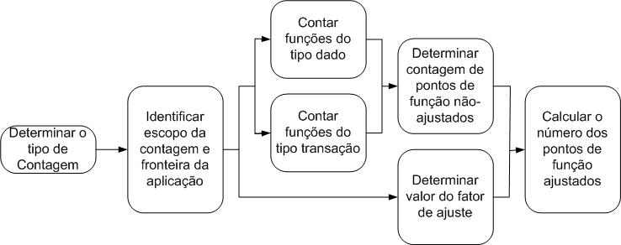
Processo de Contagem
LUCAS DARTORA | QUALIDADE DE SOFTWARE

Slide 6
Tipos de Contagem
Três tipos:
Contagem de um projeto de desenvolvimento
Contagem de um projeto de melhoria
Contagem de uma aplicação (ou baseline)
LUCAS DARTORA | QUALIDADE DE SOFTWARE

Slide 7
Projeto de Desenvolvimento
Mede a funcionalidade fornecida aos usuários finais do software quando da sua primeira instalação;
Abrange eventuais funções de conversão de dados necessárias à implantação do sistema;
É importante destacar que qualquer contagem realizada antes do término de um projeto é na verdade uma estimativa da funcionalidade que será entregue ao seu final;
Conforme os requisitos vão ficando mais claros é bastante natural identificar funcionalidades que não haviam sido especificadas inicialmente.
LUCAS DARTORA | QUALIDADE DE SOFTWARE

Slide 8
Projeto de Melhoria
Mede as funções adicionadas, modificadas ou excluídas do sistema pelo projeto;
Eventuais funções de conversão de dados também devem ser medidas;
Quando o projeto de melhoria é concluído e seus produtos instalados, o número de pontos de função da aplicação deve ser atualizado para refletir as alterações na funcionalidade da aplicação (banco de dados histórico).
LUCAS DARTORA | QUALIDADE DE SOFTWARE

Slide 9
Projeto de Aplicação ou Baseline
Mede a funcionalidade fornecida aos usuários por uma aplicação instalada;
Ele é inicializado ao final da contagem do número de pontos de função do projeto de desenvolvimento, sendo atualizado no término de todo projeto de melhoria que altera a funcionalidade da aplicação.
LUCAS DARTORA | QUALIDADE DE SOFTWARE

Slide 10
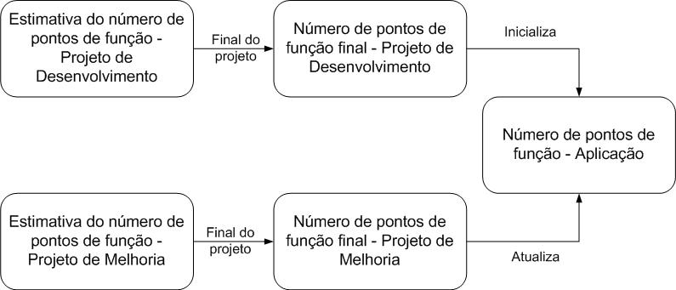
Relacionamento entre os Tipos de Contagem
LUCAS DARTORA | QUALIDADE DE SOFTWARE

Slide 11
Funções do Tipo Dado
Mas o que são funções do tipo dado?
As funções do tipo dado representam as funcionalidades fornecidas pelo sistema ao usuário, para atender a suas necessidades de dados.
São classificadas em:
Arquivo Lógico Interno (ALI);
Arquivo de Interface Externa (AIE);
LUCAS DARTORA | QUALIDADE DE SOFTWARE

Slide 12
Arquivo Lógico Interno (ALI)
Um grupo logicamente relacionado de dados ou informações de controle, identificável pelo usuário, mantido dentro da fronteira da aplicação sendo contada.
Sua principal intenção é armazenar dados mantidos através de um ou mais processos da aplicação sendo contada.
Exemplo:
Tabelas de banco de dados atualizadas pela aplicação.
LUCAS DARTORA | QUALIDADE DE SOFTWARE

Slide 13
Arquivo Lógico Interno (ALI)
Exemplos de ALI:
O que não é ALI:
Tabelas que armazenam dados mantidos pela aplicação;
Arquivos de configuração mantidos pela aplicação;
Arquivos de help, desde que mantidos pela aplicação;
Arquivos de mensagens de erros, desde que mantidos pela aplicação;
Arquivos mantidos não só pela aplicação, mas também por outra aplicação;
Arquivos temporários, de trabalho ou de classificação;
Arquivos gerados para processamento em outra aplicação. No entanto, esses arquivos podem ser funções do tipo transação;
Arquivos de backup;
Arquivos introduzidos exclusivamente em função da tecnologia utilizada;
Arquivo de índices;
Operações de junção e projeção, visões;
LUCAS DARTORA | QUALIDADE DE SOFTWARE

Slide 14
Arquivo de Interface Externa (AIE)
Um grupo logicamente relacionado de dados ou informações de controle, identificável pelo usuário, mantidos fora da fronteira da aplicação sendo contada.
Sua principal intenção é armazenar dados referenciados através de um ou mais processos elementares dentro da fronteira da aplicação sendo contada.
Exemplo:
Tabelas de banco de dados lidas pela aplicação, mas atualizadas por outra aplicação.
LUCAS DARTORA | QUALIDADE DE SOFTWARE

Slide 15
Arquivo de Interface Externa (AIE)
Exemplos de AIE:
O que não é AIE:
Dados de referência externos utilizados pela aplicação;
Arquivos de help, desde que mantidos por outra aplicação;
Arquivos de mensagens de erro, desde que mantidos por outra aplicação;
Arquivos de movimento recebidos de outra aplicação para manter um ALI. No entanto, esses arquivos podem ser funções do tipo transação;
Dados mantidos pela aplicação e utilizados por outra aplicação;
Dados formatados e processados para uso de outras aplicações;
LUCAS DARTORA | QUALIDADE DE SOFTWARE

Slide 16
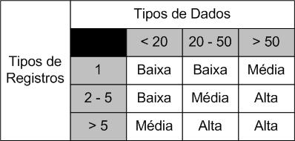
Funções do Tipo Dado
Determinação da Complexidade:
Cada Arquivo Lógico Interno e cada Arquivo de Interface Externa deve ser classificado com relação à sua complexidade funcional (baixa, média ou alta).
Baseados em:
Número de Tipos de Dados (TD);
Número de Tipos de Registros (TR);
Uma vez determinadas as quantidades de tipos de dados e de tipos de registros, a classificação com relação à complexidade é fornecida pela tabela ao lado:
LUCAS DARTORA | QUALIDADE DE SOFTWARE

Slide 17
Funções do Tipo Dado
Definição de Tipo de Dado:
Um tipo de dado é um campo único, reconhecido pelo usuário, não repetido.
Regras de contagem de Tipos de Dados:
Conte um tipo de dado para cada campo único reconhecido pelo usuário e não repetido, mantido ou recuperado de um ALI ou AIE através da execução de um processo elementar;
Quando duas aplicações mantêm ou referenciam o mesmo ALI/AIE, conte apenas os campos utilizados por cada aplicação;
Conte um tipo de dado para cada campo solicitado pelo usuário para estabelecer um relacionamento com outro arquivo.
LUCAS DARTORA | QUALIDADE DE SOFTWARE

Slide 18
Funções do Tipo Dado
Definição de Tipo de Registro:
Um tipo de registro é um subgrupo de tipos de dados, reconhecido pelo usuário, componente de um Arquivo Lógico Interno ou Arquivo de Interface Externa
Regras de contagem de Tipos de Registro:
Conte um tipo de registro para cada subgrupo, obrigatório ou opcional, de um Arquivo Lógico Interno ou Arquivo de Interface Externa; ou
Se não houver nenhum subgrupo, conte o próprio Arquivo Lógico Interno ou Arquivo de Interface Externa como um tipo de registro.
LUCAS DARTORA | QUALIDADE DE SOFTWARE

Slide 19
Funções do Tipo Transação
Definição:
Determinação da Complexidade:
As funções do tipo transação representam a funcionalidade fornecida ao usuário para atender as suas necessidades de processamento de dados pela aplicação.
Cada EE, SE e CE deve ser classificada com relação à sua complexidade funcional (baixa, média ou alta) baseado em:
Número de Arquivos Referenciados (AR);
Número de Tipos de Dado (TD);
São classificadas em:
Entradas Externas (EE);
Saídas Externas (SE);
Consultas Externas (CE);
LUCAS DARTORA | QUALIDADE DE SOFTWARE

Slide 20
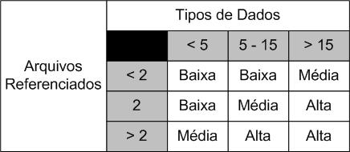

Funções do Tipo Transação
Complexidade Funcional para EE:
Complexidade Funcional para SE e CE:
LUCAS DARTORA | QUALIDADE DE SOFTWARE

Slide 21
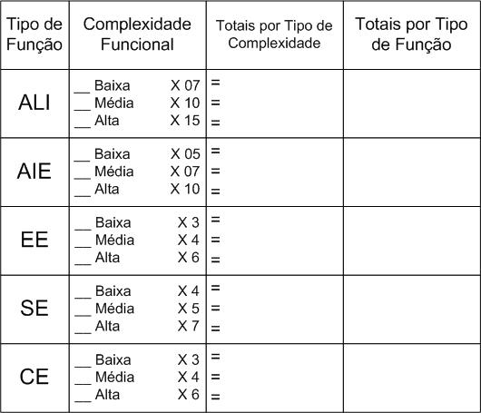
Funções do Tipo Transação
LUCAS DARTORA | QUALIDADE DE SOFTWARE

Slide 22
Funções do Tipo Transação
Entrada Externa (EE)
Saída Externa (SE)
Consulta Externa (CE)
Processo elementar que processa dados ou informações de controle originados de fora da fronteira da aplicação. Sua principal intenção é manter um ou mais arquivos lógicos internos e/ou alterar o comportamento do sistema.
Exemplo:
Incluir aluno, alterar aluno, excluir aluno.
Processo elementar que envia dados ou informações de controle para fora da fronteira da aplicação. Sua principal intenção é apresentar informação ao usuário através de lógica de processamento que não seja apenas uma simples recuperação de dados ou informações controle. Seu processamento deve conter cálculo, ou criar dados derivados, ou manter um arquivo lógico interno, ou alterar o comportamento do sistema
Exemplo:
relatório de totais de faturamento por cliente.
Processo elementar que envia dados ou informações de controle para fora da fronteira da aplicação. Sua principal intenção é apresentar informação ao usuário através de simples recuperação de dados ou informações de controle, de um ALI ou AIE.
Exemplo:
Consulta cadastro de alunos.
LUCAS DARTORA | QUALIDADE DE SOFTWARE

Slide 23
Funções do Tipo Transação
Exemplos de EE:
O que não é EE:
Transações que recebem dados externos utilizados na manutenção de ALI;
Janela que permite adicionar, excluir e alterar registros em arquivos. Nesse caso contribuem com três EE;
Processamento em lotes de atualização de bases cadastrais a partir de arquivos de movimento;
Telas de filtro de relatórios e consultas;
Menus;
Telas de logon;
LUCAS DARTORA | QUALIDADE DE SOFTWARE

Slide 24
Funções do Tipo Transação
Exemplos de SE:
O que não é SE:
Relatórios com totalização de dados;
Relatórios que também atualizam arquivos;
Consultas com apresentação de dados derivados ou cálculos;
Arquivo de movimento gerado para outra aplicação;
Informações em formato gráfico;
Telas de logon (com processamento de cálculos e fórmulas matemáticas - criptografia);
Telas de help;
Drop-downs;
Consultas e relatórios sem nenhum totalizado, que não atualizam arquivos, não têm dados derivados ou modificam o comportamento do sistema;
LUCAS DARTORA | QUALIDADE DE SOFTWARE

Slide 25
Funções do Tipo Transação
Exemplos de CE:
O que não é CE:
Telas de help;
Informações em formato gráfico;
Telas de logon (sem qualquer tipo de processamento de cálculos e fórmulas matemáticas);
Drop-downs ou menus suspenso, desde que recuperem dados de um arquivo. Os drop-downs estático, com valores codificados diretamente no programa-fonte, não são contados;
Menus gerados dinamicamente com base em configuração da aplicação;
Menus estáticos;
Relatórios e consultas que contenham cálculo ou gerem dados derivados;
LUCAS DARTORA | QUALIDADE DE SOFTWARE

Slide 26
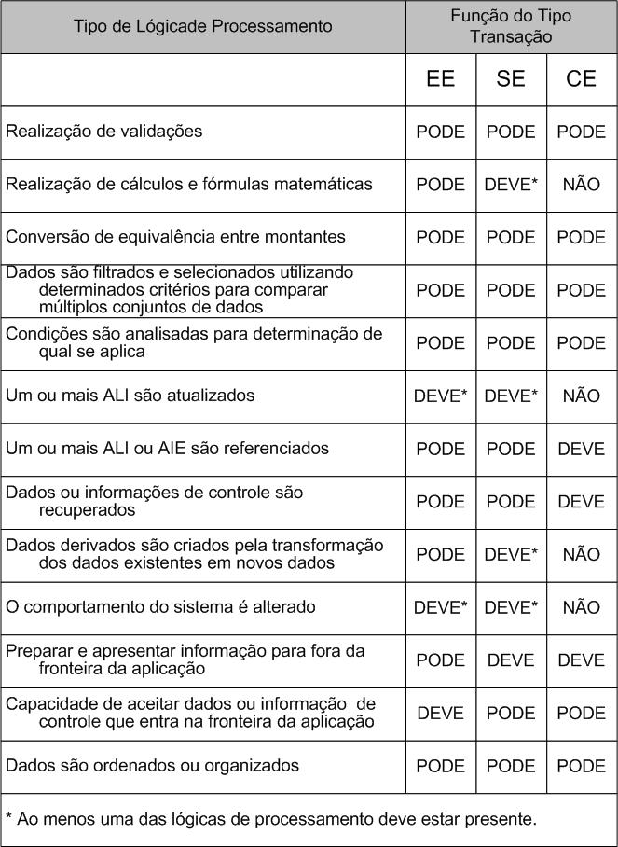
Funções do Tipo Transação
Tipos de Lógica de Processamento
LUCAS DARTORA | QUALIDADE DE SOFTWARE

Slide 27
Funções do Tipo Dado
Definição de Arquivo Referenciado (AR):
Um ALI lido ou mantido pela função do tipo transação; ou
Um AIE lido pela função do tipo transação
Regras de contagem de Arquivo Referenciado (AR):
Conte um arquivo referenciado para cada ALI mantido;
Conte apenas um arquivo referenciado para cada ALI que seja tanto mantido quanto lido;
Conte um arquivo referenciado para cada ALI ou AIE lido durante o processamento.
LUCAS DARTORA | QUALIDADE DE SOFTWARE

Slide 28
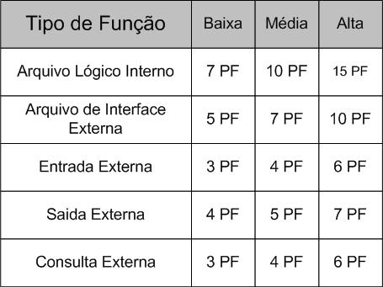
Funções do Tipo Transação
Cálculo de Contribuição
LUCAS DARTORA | QUALIDADE DE SOFTWARE

Slide 29
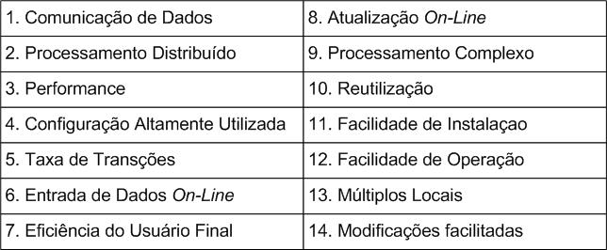
Fator de Ajuste
Definição
O valor do fator de ajuste (VAF – Value Adjustment Factor) é baseado em 14 características gerais de sistema (CGS), a saber:
LUCAS DARTORA | QUALIDADE DE SOFTWARE

Slide 30
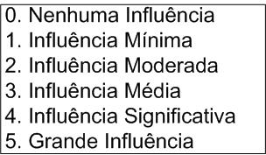
Fator de Ajuste
Definição
Cada característica possui um nível de influência sobre a aplicação que pode variar em um intervalo discreto de zero a cinco conforme a baixo.
LUCAS DARTORA | QUALIDADE DE SOFTWARE

Slide 31


VAMOS PARA A PRÁTICA....
LUCAS DARTORA | QUALIDADE DE SOFTWARE

Slide 32

Dúvidas?
LUCAS DARTORA | QUALIDADE DE SOFTWARE

